Slide 1
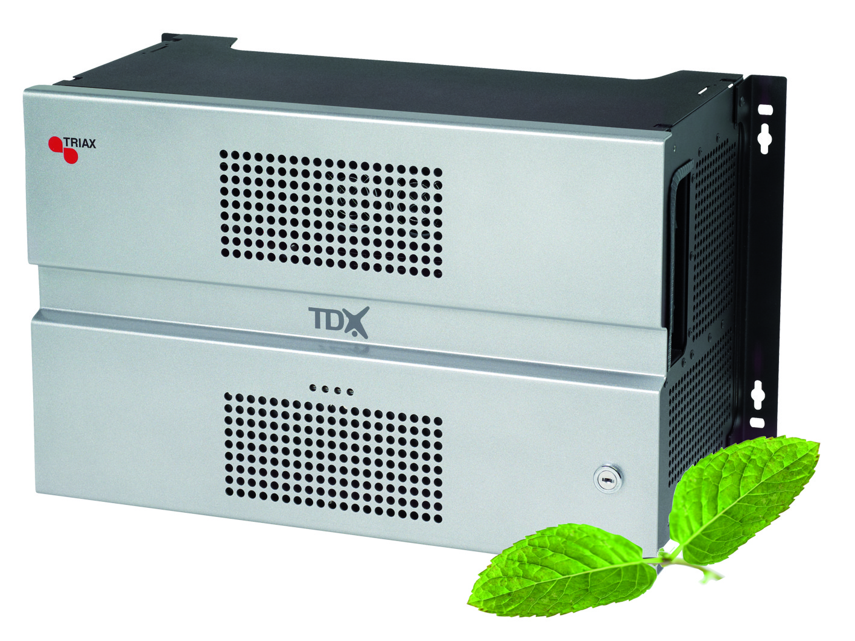

V. P-Sat Szakmai Nap
2011. október 27.
Előadó: Cziffra Gergely

Slide 2

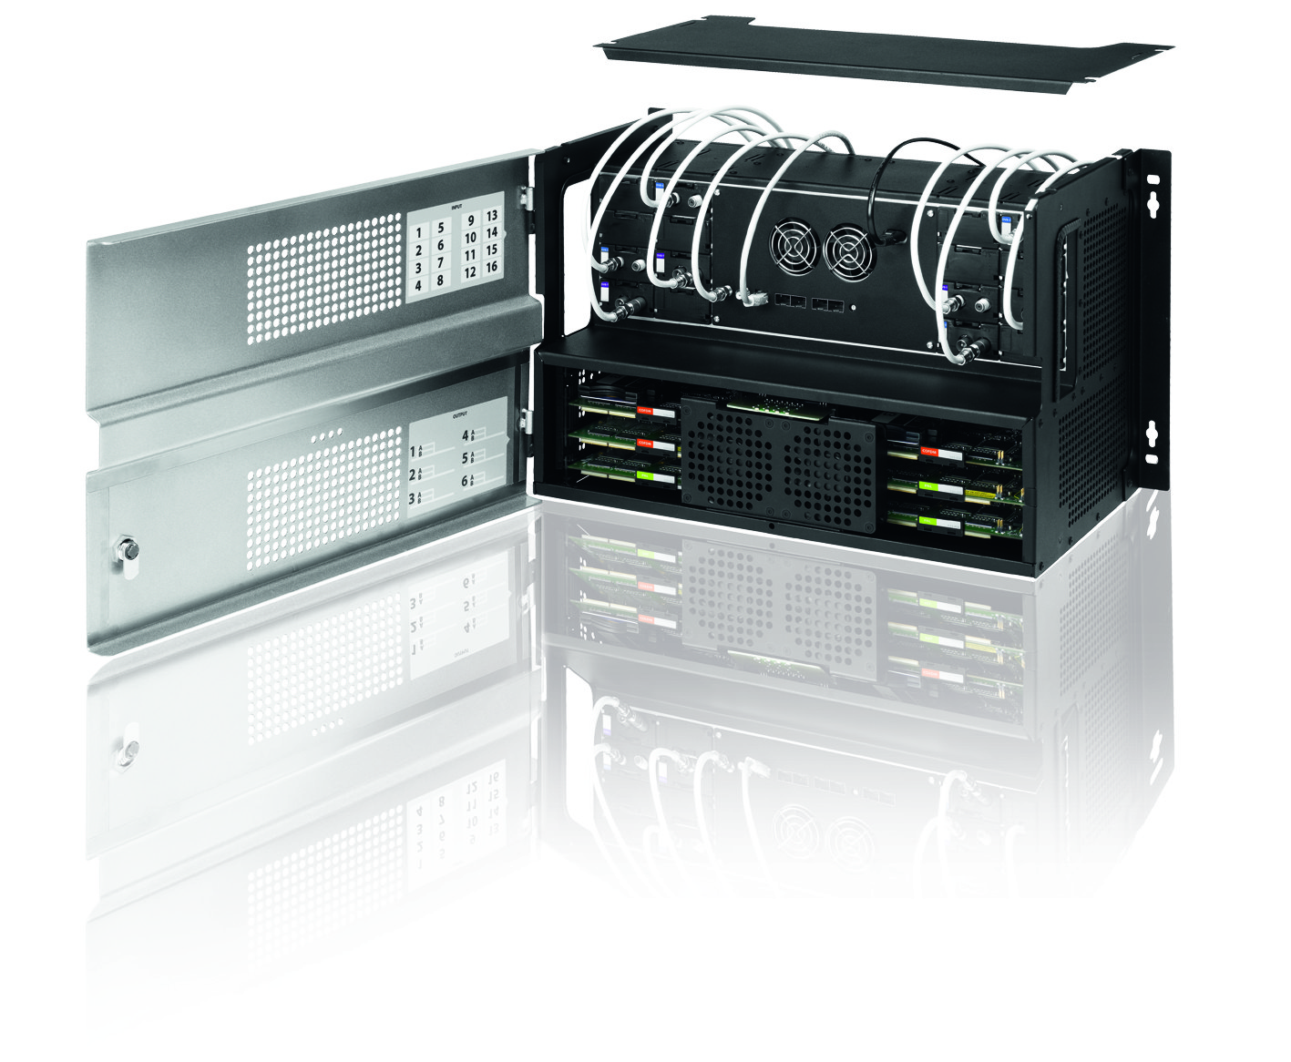

Slide 3
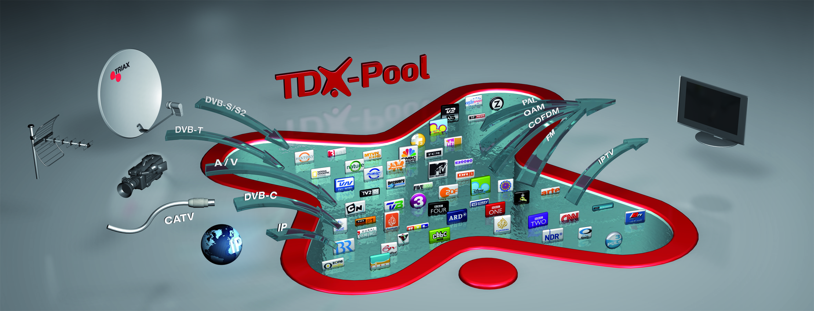
A medence…

Slide 4
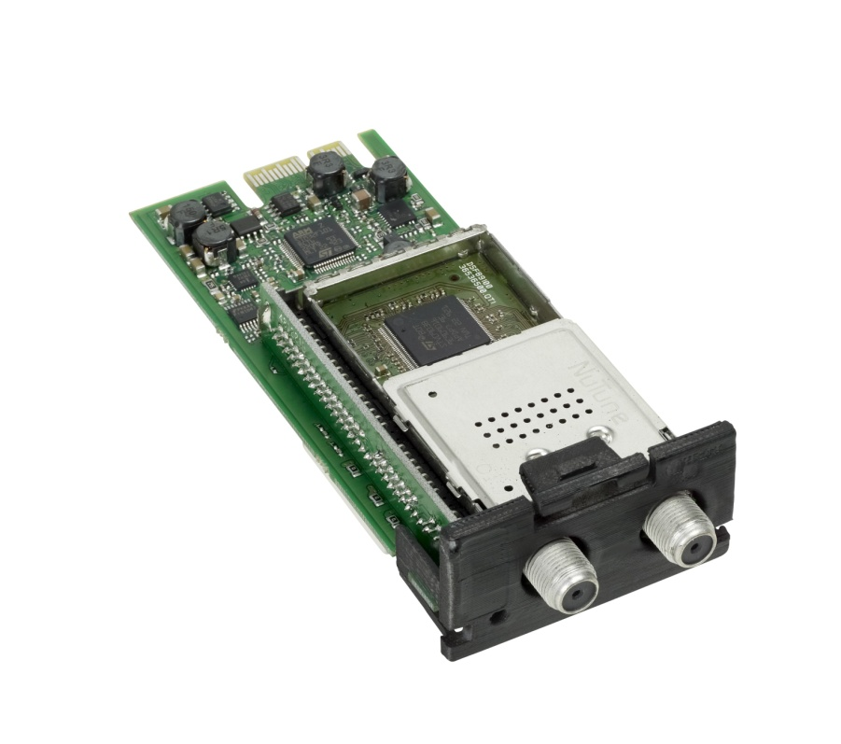
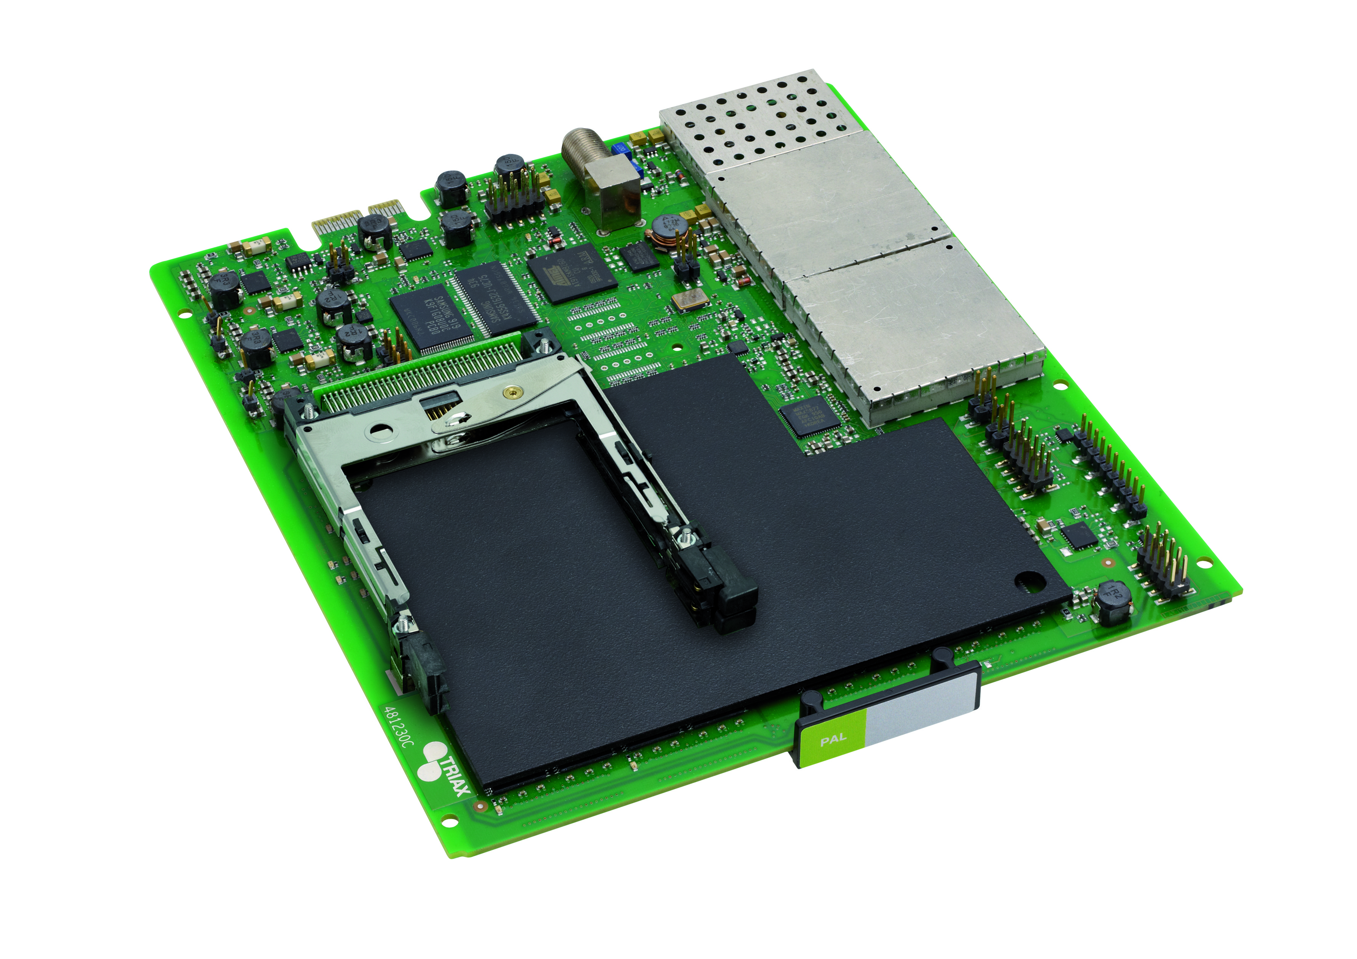
TDX modulok

Slide 5
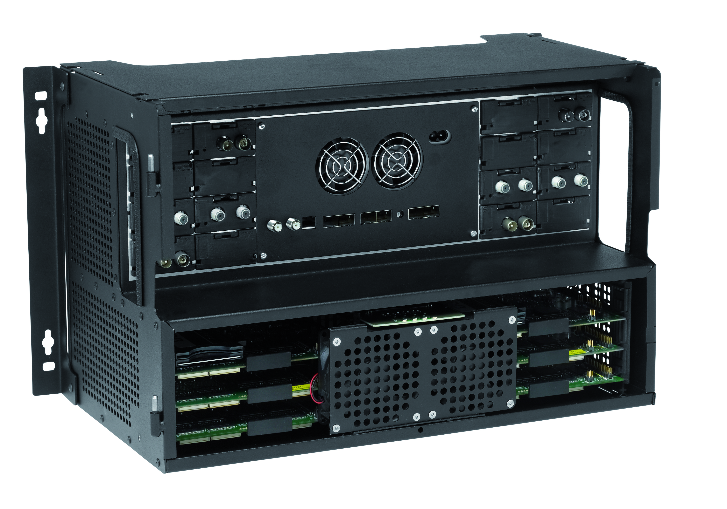
TDX…
16 db bemeneti modul (DVB-S, DVB-T, A/V)
6 db quad kimeneti modul (analóg PAL, QAM, COFDM, IPTV)
Hot swap (230 V alatti modulcsere)
IP alapú távvezérlés
Adattárolás SD kártyán
Saját csomag kialakítása
Egyszerre több csatorna dekódolása egy kártyával több különböző transzponderről
Web-es tervező program
LED-es állapotjelzés
Kábelrendező

Slide 6

Köszönöm a figyelmet!

